Slide 1
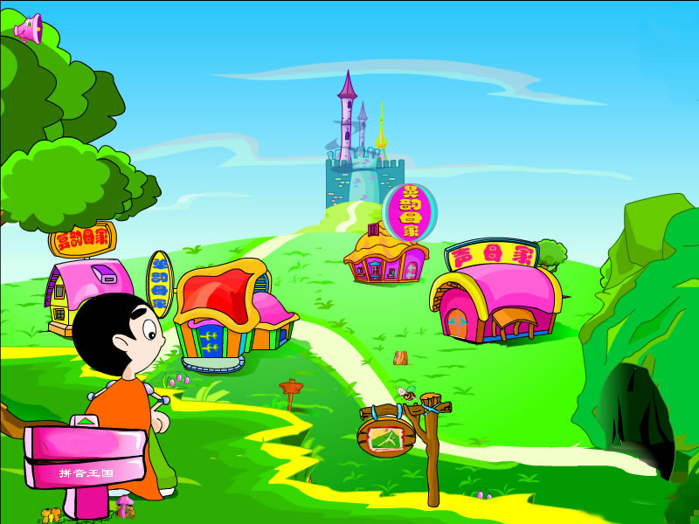

Slide 2
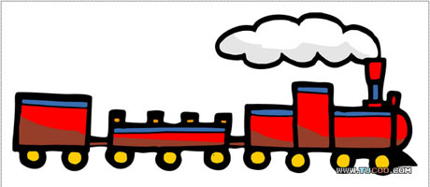
你还记得吗?单韵母专列
ɑ
e
o
ⅰ
ü
u
o
ɑ
e
ⅰ
ü
u

Slide 3

你还记得吗！
ǎ
ǒ
ó
è
ì
ò
ǐ
é
ǚ

Slide 4
声母专列
y w
b p m f
y
w

Slide 5
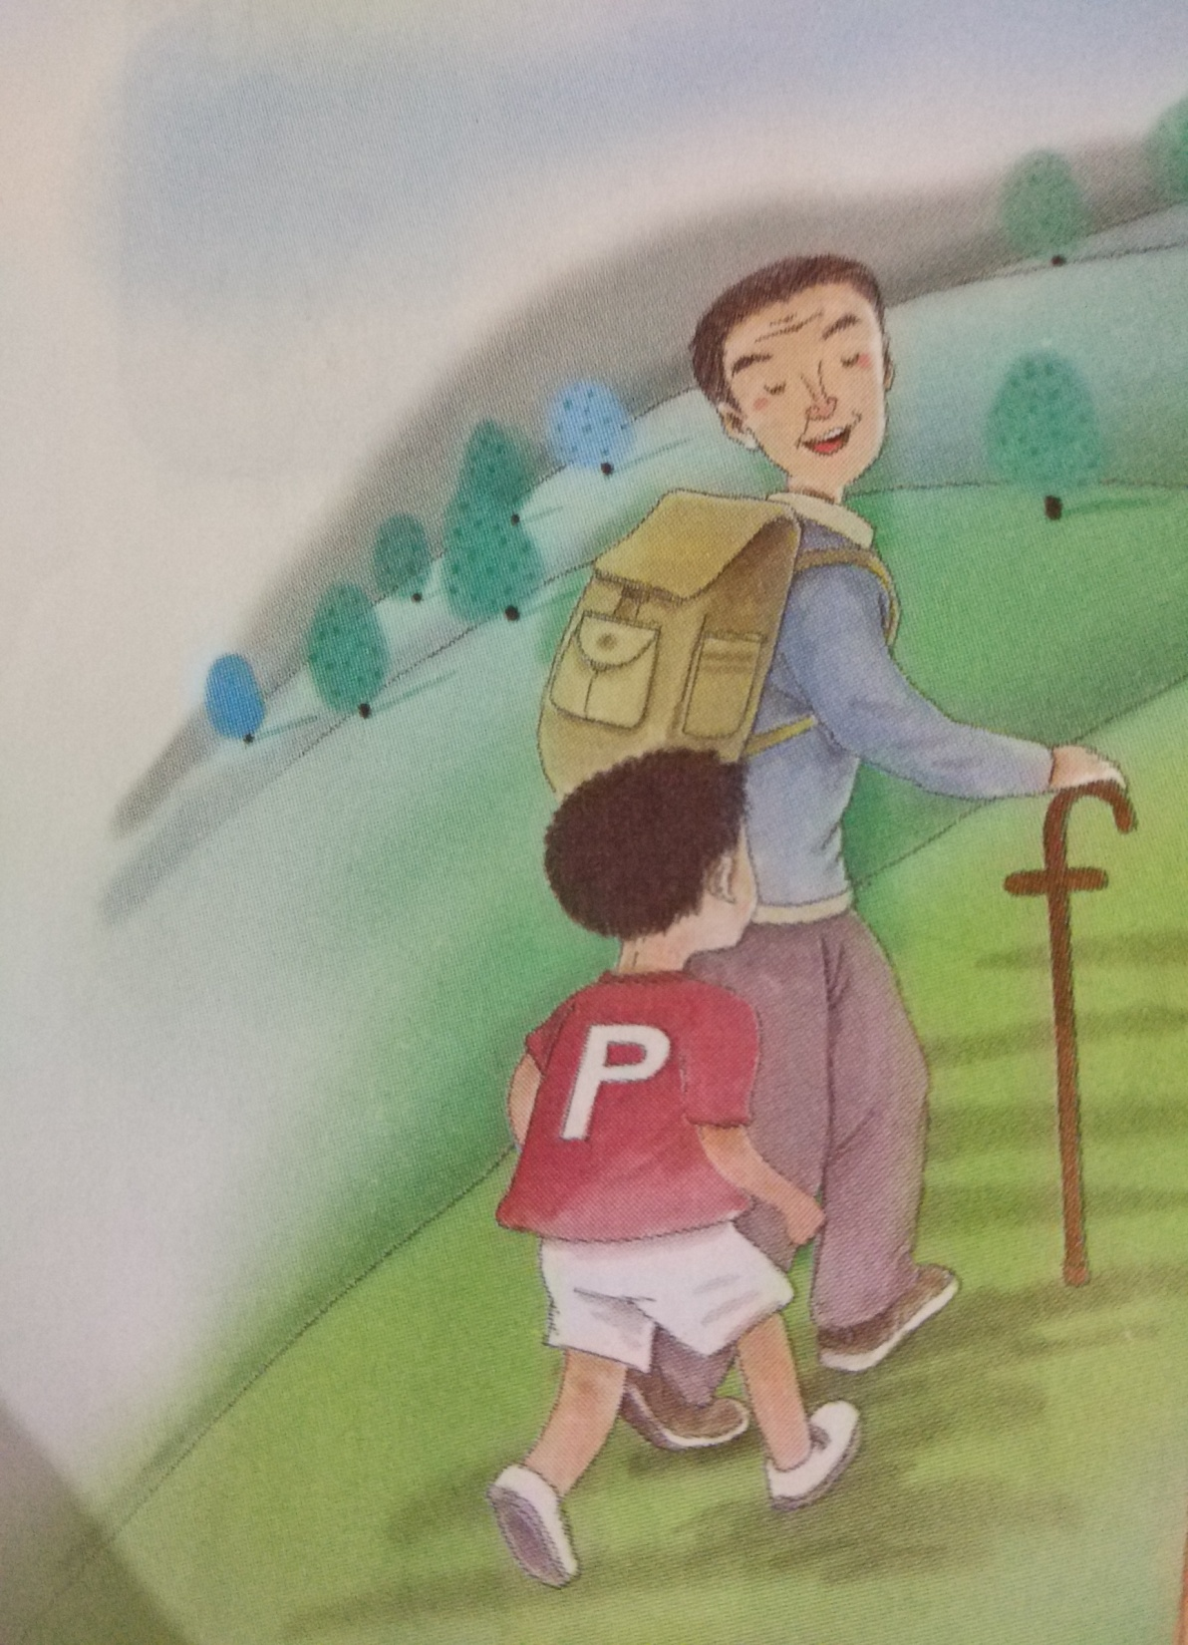
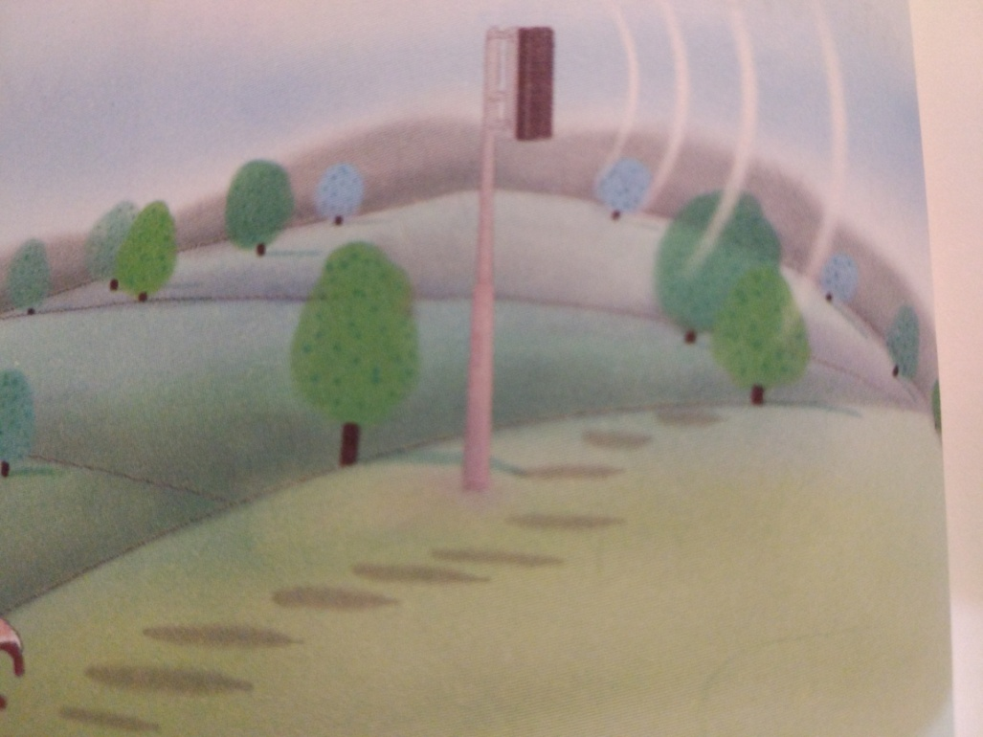
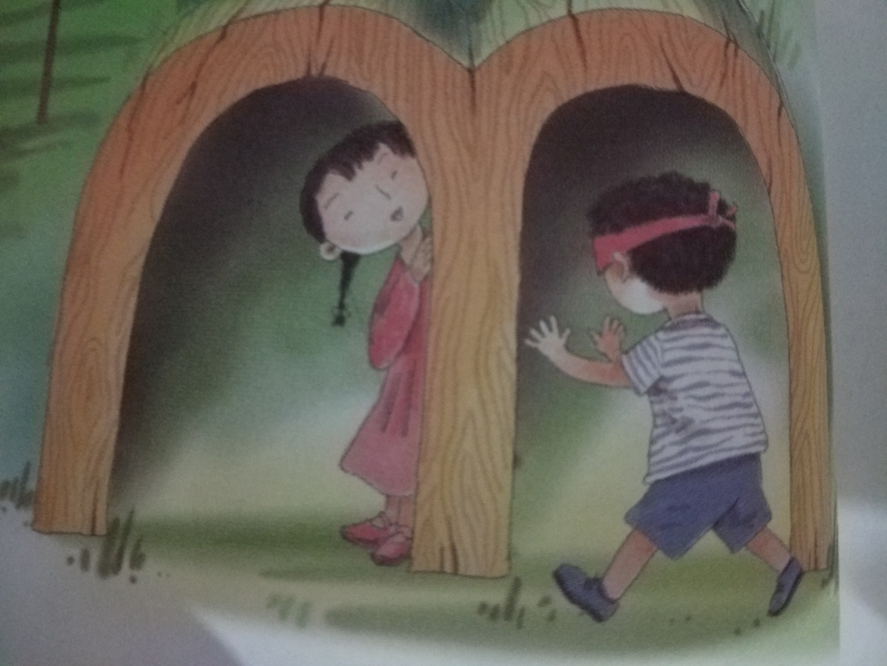

Slide 6
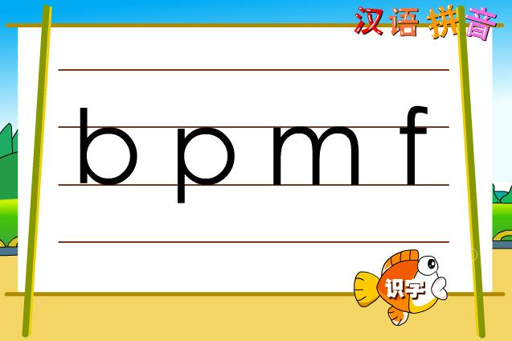
云龙镇学校：王平堂

Slide 7

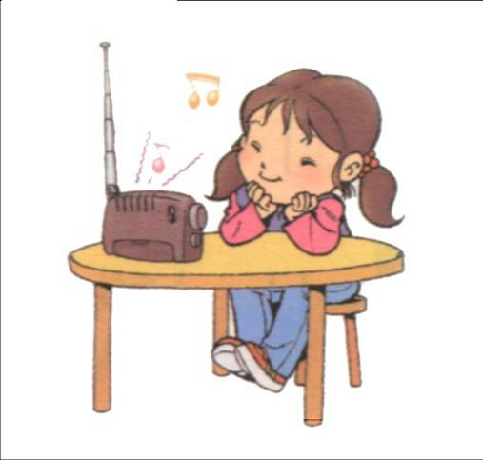
图上的小朋友在什么?
bō
b
听广播
b

Slide 8

图上画的父子俩在干什么？
pá
pō
爬山坡
p

Slide 9

想一想:
b p
它们有什么不一样？

Slide 10

我发现：
右下半圆 bbb
右上半圆 ppp
左拇指朝上 bbb
左拇指朝下 ppp

Slide 11

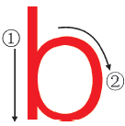
我会写
b
写法：先写竖，占中格和上格；再写右半圆，占中格。右下半圆 bbb

Slide 12
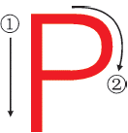
p
写法：先写竖，占中格和下格；再写右半圆，占中格。右上半圆 ppp

Slide 13


两个门洞
m m m

Slide 14
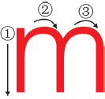
n
m
写法：先写竖，再写两个左弯竖，三笔写成，占中格。两个门洞m m m

Slide 15
爸爸手里拿的是什么呀？
一根拐杖fff

Slide 16
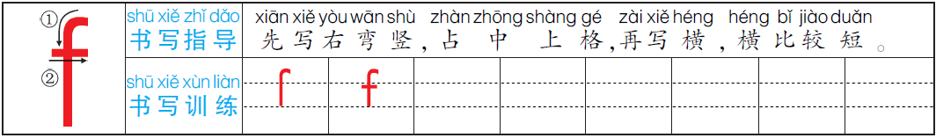

f
写法：先写右弯竖，占中格和上格，再写横，横比较短。一根拐杖fff

Slide 17


你会了吗？
b
b
m
p
f
m

Slide 18

作业：
b、p、m、f 各写一排。

Slide 19
谢 谢！

